Slide 1
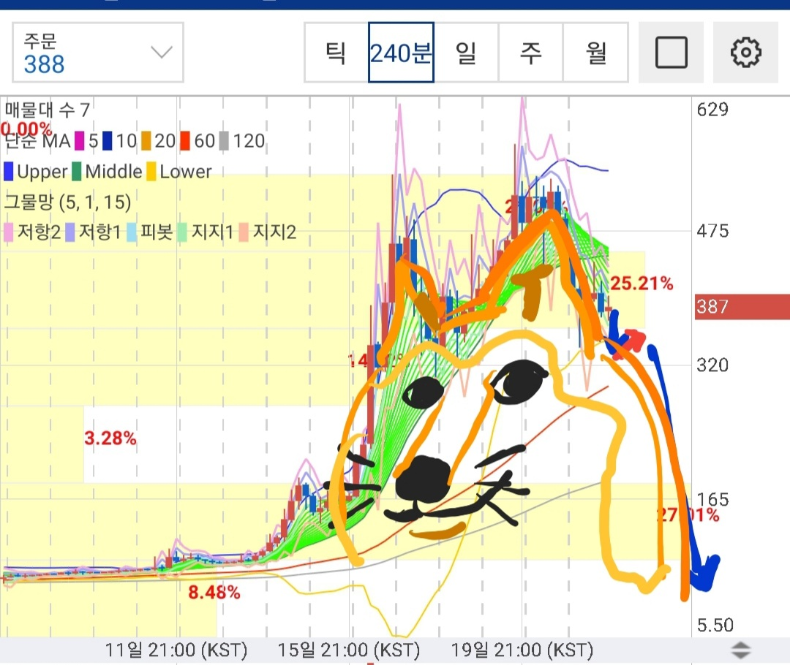

Slide 3
ㅇ정점(Node or Vertex)

Slide 4
ㅇ간선(Edge)

Slide 5
이 정점의
Degree는 3입니다.

Slide 6
ㅇ무방향 그래프

Slide 7
ㅇ방향 그래프
Outdegree = 2
Indegree = 1

Slide 8
ㅇCyclic Graph

Slide 9
ㅇAcyclic Graph
언뜻 보면 사이클이 존재하는 것처럼 보이나, 간선의 방향으로 인해 사이클이 존재하지 않음.

Slide 10
ㅇ완전 그래프

Slide 11
ㅇ연결 그래프

Slide 12
ㅇ단순 그래프
루프가 존재하면 안됨.

Slide 13
ㅇ무방향 그래프의 표현 방법
2
4
1
5
3
6

Slide 14
 | 1 | 2 | 3 | 4 | 5 | 6
1 | 0 | 1 | 0 | 0 | 0 | 0
2 | 1 | 0 | 1 | 1 | 0 | 0
3 | 0 | 1 | 0 | 1 | 1 | 0
4 | 0 | 1 | 1 | 0 | 0 | 0
5 | 0 | 0 | 1 | 0 | 0 | 1
6 | 0 | 0 | 0 | 0 | 1 | 0

Slide 15
ㅇ인접 리스트 표현 방법
2
4
1
5
3
6

Slide 16
노드 | 연결되어 있는 노드
1 | 2
2 | 1 | 3 | 4
3 | 2 | 4 | 5
4 | 2 | 3
5 | 3 | 6
6 | 5

Slide 17
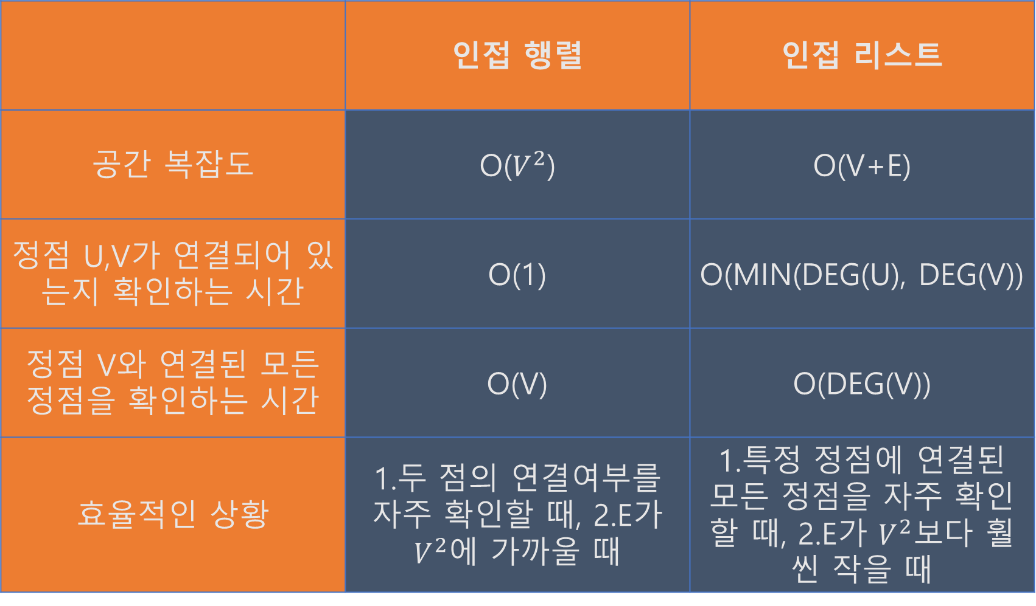
 | 인접 행렬 | 인접 리스트
공간 복잡도 | O($V^{2}$) | O(V+E)
정점 U,V가 연결되어 있는지 확인하는 시간 | O(1) | O(MIN(DEG(U), DEG(V))
정점 V와 연결된 모든 정점을 확인하는 시간 | O(V) | O(DEG(V))
효율적인 상황 | 1.두 점의 연결여부를 자주 확인할 때, 2.E가 $V^{2}에$ 가까울 때 | 1.특정 정점에 연결된 모든 정점을 자주 확인할 때, 2.E가 $V^{2}보$다 훨씬 작을 때

Slide 18
● 그래프

